Slide 1

ProblemSolutions
Maxxing
№8 Сервис оценки здоровья открытых репозиториев SourceCraft

Slide 2

КОМАНДА “ProblemSolutions
Maxxing”
Краткое описание решения:
Сервис ставит репозиторию SourceCraft оценку от 0 до 100: насколько им удобно и безопасно пользоваться. Описаны прозрачные критерии оценки.
О команде
Капитан: Ганялин Илья Михайлович
Кол-во участников: 5 человек
Краткое описание:
Команда собралась из студентов второго курса.
Учёба: РТУ МИРЭА, СГТУ имени Гагарина Ю. А., СПбГЭТУ «ЛЭТИ».
Город и регион: Москва, Саратов, Санкт-Петербург
Уникальность решения:
Наше решение собирает сведения о репозитории из разных разделов SourceCraft в одну понятную оценку и показывает, из чего она сложилась. Лайки и популярность эту оценку не поднимают.
2

Slide 3

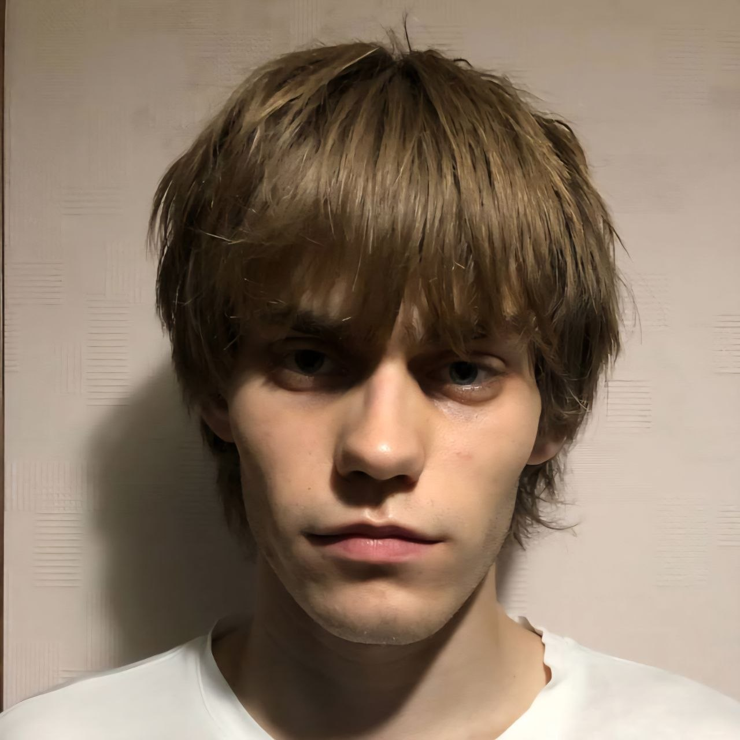
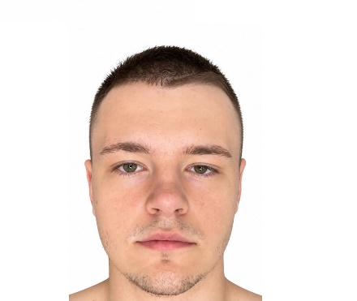
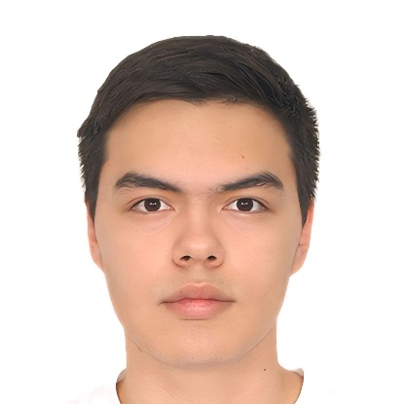
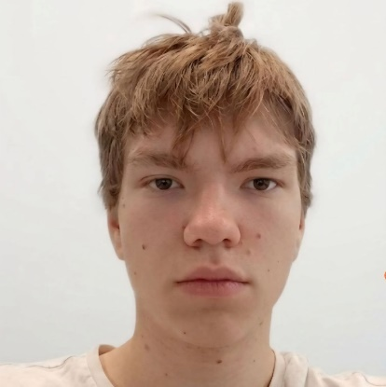
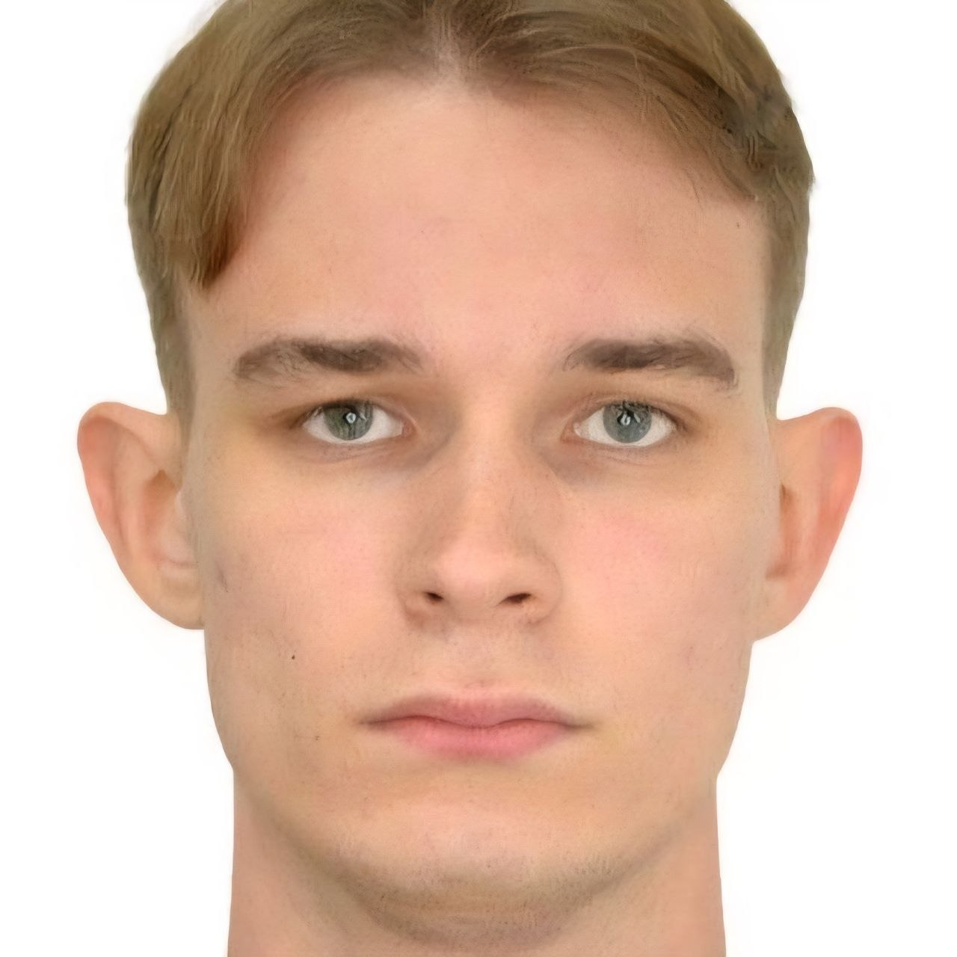
КОМАНДА “ProblemSolutions
Maxxing”
Илья
Ганялин
Артем
Ерёмин
Александр
Лозинский
Иван
Рябов
Владимир
Бакаев
Backend-разработчик
@ganlli
+7 919 967 7961
РТУ МИРЭА
Backend-разработчик
@w_eReem
+7 953 728 3185
РТУ МИРЭА
Backend-разработчик
@Sanek_028
+7 928 152 3527
РТУ МИРЭА
Frontend-разработчик
@Wels22
+7 995 629 1405
СПБГЭТУ ЛЭТИ
Backend-разработчик
@V1adimmiRR
+7 967 807 7400
СГТУ имени Гагарина Ю. А.

Slide 4

Краткая история команды:
01
Мы собрались из трёх городов. Часть команды уже была знакома по работе, остальные встретились уже на этом проекте. Вместе в хакатонах мы раньше не участвовали – это первый хакатон в таком составе.
Почему вы выбрали именно эту задачу
из предложенных на хакатоне?
02
Мы выбрали эту задачу, потому что она про знакомую ситуацию: открываешь репозиторий и не понимаешь, можно ли ему доверять.
С какими основными сложностями или вызовами
вы столкнулись и как их преодолели?
03
Сложнее всего было совмещать проект с учёбой и личными делами. Поэтому работу разделили заранее: документация и код, активность и задачи, общее ядро, безопасность и CI/CD. Так каждый делал свою часть, а потом мы собирали всё в один запуск.

Slide 5
КОРОТКО О РЕШЕНИИ
Техническая суть решения
Маркетинговая суть решения
Веб-сервис считает Repo Health Score репозитория на SourceCraft.
Backend на Python собирает факты по шести категориям — безопасность, CI/CD, документация, активность, задачи и состояние кода — и отдаёт готовый отчёт. Frontend его только показывает.
В оценку входят только категории, по которым данные реально есть. Если данных нет, это отдельный статус, а не ноль.
Рядом с баллом лежат факты и рекомендации, что поправить. Исходники репозитория хранятся только на время анализа
Автор репозитория видит, где проект слабый, и с чего начать правки.
Разработчик, выбирая чужой код, быстрее решает, стоит ли на него опираться.
Организация видит, какие её открытые проекты в порядке, а какие пора подтянуть.

Slide 6

Проблемы
Чтобы решить, можно ли пользоваться открытым репозиторием, нужно ответить сразу на несколько вопросов: собирается ли проект, есть ли уязвимости, понятно ли он описан, живой ли он и отвечают ли на задачи.
В SourceCraft эти сведения уже есть, но каждое лежит в своём разделе. Общей оценки нет, и вывод приходится собирать вручную.
Здесь легко ошибиться. Если проверка безопасности не пришла или по задачам нет данных, репозиторий ещё не плохой. Пустое место и настоящая проблема выглядят похоже.

Slide 7
Кому это нужно
Разработчикам, которые выбирают чужой открытый проект
Разработчикам, которые проверяют, можно ли на него опереться
Авторам, которые хотят увидеть состояние своего репозитория
Командам, которым нужна одна понятная оценка вместо ручного просмотра
Тем, кто сравнивает проекты по состоянию, а не по популярности

Slide 8
Ценность
01
02
03
04
Балл
Категории
Действие
Отчёт
Одна оценка от 0 до 100 вместо просмотра каждого раздела отдельно. По ней видно, насколько репозиторием удобно и безопасно пользоваться.
Балл раскрыт по частям: безопасность, сборки, описание, активность, задачи и состояние кода. Сразу видно, где проект сильный и какая сторона требует внимания.
Рядом с оценкой стоит конкретный шаг: что исправить в первую очередь. Он опирается на найденный факт и стоит выше менее срочных.
Тот же разбор открывается на странице и выгружается в файл. Цифры, причины и действия в обоих местах совпадают.

Slide 9

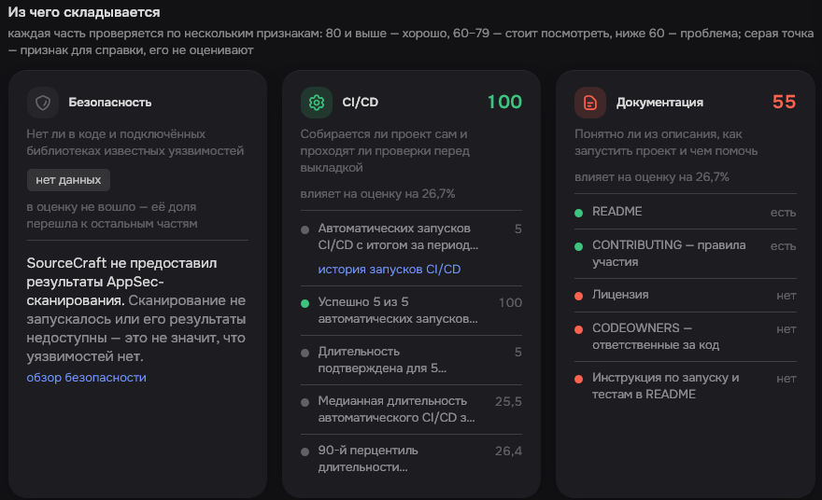



Честные правила оценки
Нет данных не равно нулю. Если источник не ответил, категория не получает ноль и не входит в общий балл.
Неполное покрытие не режет балл. Если измерена только часть категорий, оценка помечается как предварительная. Число на эту долю не умножается.
Критичная уязвимость ограничивает итог. Подтверждённая открытая критичная находка проверки безопасности не даёт баллу подняться выше 60. Ложная и уже исправленная находка на итог не влияют.

Slide 10

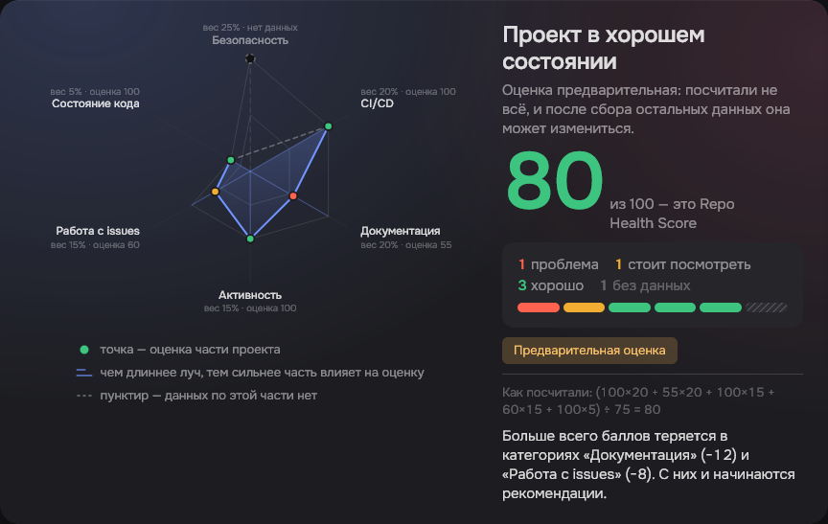





Из чего состоит оценка
Безопасность, 25%. Только полная проверка SourceCraft. Неполный результат не превращается в ноль.
Сборки, 20%. Доля успешных автоматических запусков.
Документация, 20%. Описание, лицензия, правила для участников и команда запуска.
Активность, 15%. Коммиты, запросы на слияние и релизы за период.
Работа с задачами, 15%. Не число открытых задач, а то, как проект на них отвечает: зависшие, тренд и скорость закрытия.
Состояние кода, 5%. Пометки в коде вроде TODO и FIXME. Вес маленький, чтобы это не перетягивало итог.

Slide 11
Как считается балл
формула
сумма (вес × оценка категории)
балл =
сумма весов измеренных категорий
В расчёт входят только те части репозитория, которые удалось проверить.
Нет данных
в сумму не входит
Неподходящая категория
исключается
Неполное покрытие
число не уменьшает
Разные версии методики
не смешиваются

Slide 12

Архитектура
Интерфейс (React)
Рейтинг и отчёт; балл на клиенте не считается — только данные с API
Сервер API (FastAPI)
Запуск анализа, Яндекс ID, статус задания, отчёт и публичный рейтинг
Ядро анализа
Шесть анализаторов, Git и SourceCraft, Score и отчёт; фоновый worker в backend
PostgreSQL
Очередь заданий, снимки отчётов, сессии и расписание публичного пересчёта

Slide 13
Как часто обновляем оценку
6 ч
24 ч
72 ч
Активные
Обычные
Спящие
Активность не старше 7 дней. Пересчитываем чаще — рейтинг не отстаёт от живых проектов.
От 7 до 90 дней или дата неизвестна. Раз в сутки. За проход — не больше 10 заданий.
Старше 90 дней — раз в 3 дня. Несколько backend не берут одно задание дважды.

Slide 14
Куда развиваем продукт
Сейчас — уже работает
Сервис ставит репозиторию оценку 0–100 по шести категориям и объясняет, откуда взялся балл.
Есть открытый рейтинг, проверка своего проекта после входа, выгрузка отчёта и регулярный пересчёт публичного каталога.
Рекомендации показывают, что исправить в первую очередь.
Оговорки — честные границы
Безопасность берём только из AppSec SourceCraft: своего сканера у нас нет. Если скана нет — в балле этой части просто нет, а не ноль.
Так же с другими источниками: нет данных ≠ плохая оценка.
Исходный код после разбора не храним, секреты в отчёт не попадают.
Дальше — чего ещё нет
Планируем историю балла во времени, сравнение нескольких проектов и значок Score для README.
ИИ-сводку добавим как бонус поверх готовых рекомендаций — она не заменит числовой балл и методику.
Сначала закрываем обязательный сценарий, потом расширения.

Slide 15
Путь пользователя
Рейтинг
Что делать
Свой проект
Открытый список репозиториев: место и балл видны без входа.
Где не хватило данных и какие правки важнее всего.
После входа через Яндекс ID — проверить свой репозиторий.
1
2
3
4
5
Разбор
Отчёт
Страница проекта: итоговый Score и шесть категорий с пояснениями.
Тот же разбор можно скачать файлом — Markdown или PDF.

